Slide 1
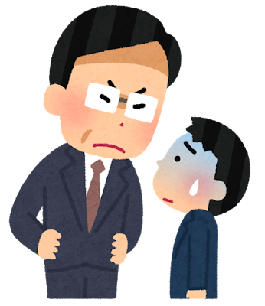
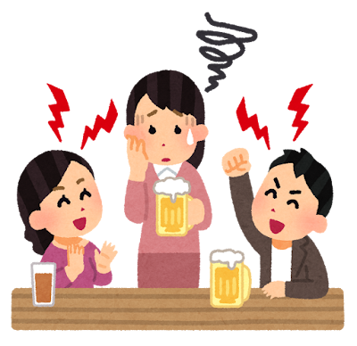
ハラスメントについての分析
あやか、ももか、あつき、はる
２０２４０５２０

Slide 2
縦軸 ハラスメント種類
セクハラ
アルハラ
スメハラ
テクハラ（テクノロジー）
パワハラ
モラハラ
ジェンハラ
ソーハラ
スモハラ
カラハラ
ブラハラ
セカハラ
Notes:
テクノロジー、苦手な人に嫌がらせすること
カラハラ 強制的に歌わせること
ソー snsの嫌がらせ、友達、いいねの強制
セカンド

Slide 3
横軸 相手
上司
部下
同僚
恋人
友達
ネット
客
親
兄弟
祖父母
親戚
先生
先輩
後輩
他人
近隣住民
面接官
義両親

Slide 4
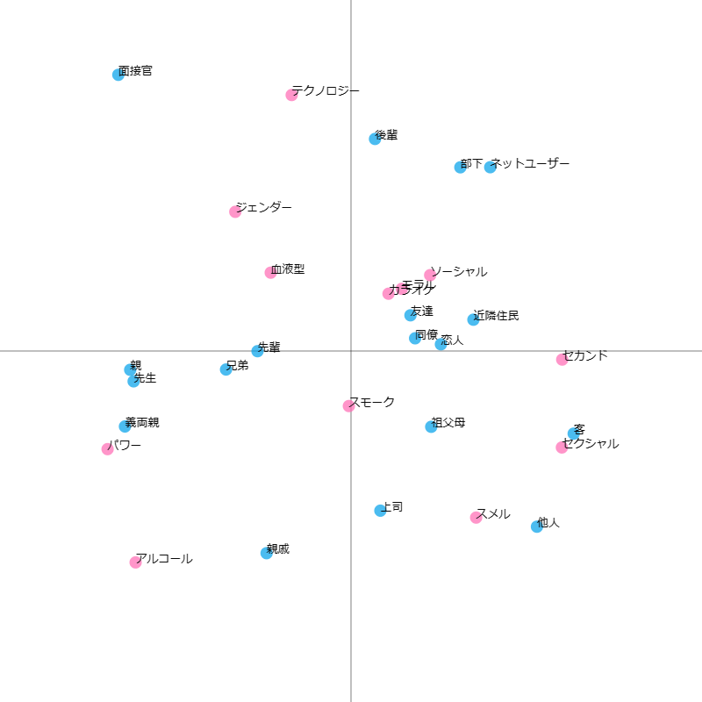
コレスポンデンス分析
コレスポンデンス分析
累積寄与率：７．２９％
１. 親しい間柄▶能動的ハラスメント
２. 上下関係の「上」にあたる人
▶パワハラと強い関係あり
３. １.とは逆に、親しくない間柄
▶ハラスメントをする意識が
なくてもハラスメントになっている？

Slide 5
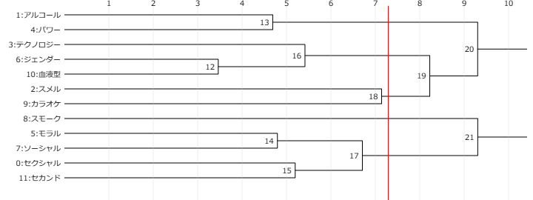
クラスター分析

